Slide 1
جامعة طيبة
عمادة الخدمات التعليمية
الحاسب الالي
مهارات الحاسب الآلي
الوحدة الرابعة
الإنترنت

Slide 2
الإنترنت
الفصل الاول : الشروع في العمل.
(Navigating the Web)الفصل الثاني : التنقل عبر الويب
البحث عن معلومات في الويب. الفصل الثالث :
(E-Mail)الفصل الرابع : الاتصال عبر البريد الإلكتروني
الفصل الخامس : مفاهيم الانترنت

Slide 3
الشروع في العمل
نظرة عامة على الانترنت (Internet)
تطبيقات الانترنت
إنترنت إكسبلورر 9 (Internet Explorer 9)

Slide 4
(1)……. (Internet) نظرة عامة على الانترنت
أصبح العالم الآن أصغر مما كان، من حيث تبادل المعلومات والاتصالات. في العصور التاريخية الماضية، كان الاتصال يتم عن طريق الحمام الزاجل التي تحمل الرسائل. وكان الناس يأخذون الرسائل والمراسيم وغيرها على ظهور الخيول والعربات وما إلى ذلك من الوسائل التي كانت تستخدم للنقل
بين البلدان.

Slide 5
(2)……. (Internet) نظرة عامة على الانترنت
لقد غيرت التكنولوجيا المتقدمة تغييرا أساسيا في الاتصالات. من الثمانينيات والتسعينيات من القرن التاسع عشر، ثم جاءت تكنولوجيا الحاسب الآلي، فأصبحت تكنولوجيا الاتصالات "رقمية”.
واليوم قدرات الاتصال لا تعد ولا تحصى، فيمكن إرسال رسائل نصية في الوقت الحقيقي أو مشاركة دردشة مرئية عبر الإنترنت.
أثبتت شبكة الإنترنت مدى سرعة التكنولوجيا والتبادل الحر للمعلومات التي أثرت على الحياة اليومية. وقد قامت بتوفير ثروة معلومات كانت أمرا بعيد المنال من دونها.

Slide 6
؟(Internet) ما هو الانترنت
كلمة "Internet" مشتقة من كلمة "inter-networking" والتي تعنى ربط مختلف الشبكات ببعضها. وهكذا يمكن وصف الإنترنت بأنه شبكة الشبكات.
في أواخر الستينات دشنت وزارة دفاع الولايات المتحدة الأمريكية مشروع شبكات الحاسب. واختير لهذا المشروع اسم (شبكة وكالة مشاريع البحوث المتقدمة – Advance Research Projects Agency Network) ARPANET
في عام 1973 تم تصميم ) بروتوكول تحكم الإرسال / بروتوكول الإنترنت (TCP/IP لإرسال البيانات عبر خطوط الهاتف و الهواتف اللاسلكية و الأقمار الصناعية، ومنها فإن أي شخص متصل بالانترنت يستطيع تبادل الملفات النصية والملفات والبرامج مع غيره من المستخدمين.

Slide 7
(Applications of Internet) تطبيقات الانترنت
هناك العديد من التطبيقات التي يمكن استخدامها على الإنترنت لمختلف المواضيع. ومن أمثلة هذه التطبيقات البريد الإلكتروني وبروتوكول نقل الملفات ومجموعات الأخبار والقوائم البريدية ومجموعات الدردشة على الشبكة العنكبوتية العالمية والرسائل الفورية.

Slide 8
(2)…..(Applications of Internet) تطبيقات الانترنت
وسيط معلوماتInformation Medium : البحث و الحصول على الأخبار و زيارة مكتبات العالم من حاسوبك.
التسوق (Shopping): من أسرع التطبيقات انتشارا و يمكنك البحث عن المنتجات و القيام بعملية الشراء.
الترفيه (Entertainment) : بأشكاله المختلفة من الأفلام والموسقى و الألعاب.
التعليم (Education): التعلم المرن لأي شخص في أي مكان و زمان.
بروتوكول نقل الملفات (FTP): هو مقياس الانترنت لنقل الملفات كما يمكن استخدامه في التنزيل (Download) و تحميل الملفات (Upload)

Slide 9
(3)…..(Applications of Internet) تطبيقات الانترنت
الإتصال (Communication) :مشاركة البيانات و البرامج و المعلومات بين مختلف مختلف الحاسبات ومن التطبيقات التي تعتمد على انظمة الاتصال:
البريد الالكتروني (E-Mail): بديل سريع وفعال للبريد التقليدي.
المراسلة الفورية Instant Messaging)): هي الاتصال الإلكتروني المباشر أو الحي بين فردين أو أكثر.
هاتف الانترنت Internet Telephone)): بديل منخفض التكلفة للمكالمات الهاتفية البعيدة.

Slide 10
(4)…..(Applications of Internet) تطبيقات الانترنت
التجارة الإلكترونية (e-commerce): شراء المنتجات و بيعها إلكترونيا.
محاسنها:
الشراء في أي وقت
لا يوجد حاجة للسفر لمكان البائع
التقليل من تكلفة تشغيل متجر التجزئة
لا حاجة للإحتفاظ بدفاتر الجرد
عيوبها:
عدم القدرة على التسليم الفوري للمنتجات
عدم القدرة عل تجريب المشتريات
عدم أمان المدفوعات

Slide 11
ارشادات التسوق عبر الانترنت
مواقع مراجعة المنتجات: هذه المواقع تعرض آراء وتقييمات عن المنتج مثل www.consumersearch.com أو www.epinions.com.
استخدام إنسان التسوق الآلي:
وهو موقع مساعد للبحث عن أفضل الأسعار للمنتجات. ويمكنك استخدامه لمقارنة الأسعار. www.mysimon.com www.shopping.yahoo.com.
الرجوع إلى مواقع مراجعة البائع:
للتأكد من سمعته www.bizrate.com
تحديد خيار الدفع:
التأكد من أمان بطاقة الإتمان و الدفع من مواقع آمنه باستخدام (بروتوكول نقل النص التشعبي الآمن - HTTPS) مثل Paypal و eBay وAmazon

Slide 12
(Web-Utility) أدوات مساعدة الويب
هي البرامج التي تجعل الإنترنت و الويب أسهل و أسرع في الإستخدام. وهذه البرامج هي برامج مساعدة متخصصة تجعل استخدام الإنترنت ومواقع الشبكة أكثر أمانا وسهولة. وتسهل تقاسم الموارد على الإنترنت و تحسن قدرات المتصفح.
في حين
الخدمات القائمة على الويب
مثل ThinkFree
خدمة مجانية تتيح للوصول إلى برامج مشابهة لبرامج أخرى مثل برامج Microsoft Office والتي تهدف إلى تحرير المستخدمين من امتلاك التطبيقات و تخزينها.

Slide 13
التطبيق القائم على الويب
هي عبارة عن حزمة من البرامج والتي:
يمكن الوصول إليها من خلال برامج التصفح.
من أجل إستخدامها يجب الإتصال بمزود خدمة التطبيق (ASP: Application Service Provider)
يتم تحميل نسخة من التطبيق المطلوب على القرص الصلب ويحذف البرنامج تلقائيا بعد الخروج من الموقع.
عوامل التصفية (Filters): برامج تمنع الوصول إلى مواقع محددة، وبالتالي يمكن وضع قيود على المحتوى وفي حدود زمنية محددة عبر الويب.

Slide 14
(Internet Security Suite) حزمة أمن الإنترنت
هي مجموعة من البرامج المصممة للمحافظة على الأمن والخصوصية أثناء استخدام الويب.
تتحكم هذه البرامج بالرسائل غير المرغوب بها والحماية ضد فيروسات الكمبيوتر كما أنها توفر خاصية عوامل التصفية.
من أفضل هذه البرامج المعروفة McAfee وNorton.

Slide 15
(Web Browsers) المتصفحات
"متصفح الإنترنت" هو أداة برمجية تستخدم لتصفح الإنترنت. وهو برنامج خاص يحضر المعلومات من أي جزء في العالم عبر الإنترنت إلى شاشة جهازك. وباستخدام المتصفح، يمكنك الاتصال بأي جهاز كمبيوتر عبر الإنترنت.
تتمتع بواجهة رسومية (GUI) لعرض الصور و النصوص و البرامج ...
هذه هي بعض الأمثلة لتطبيقات المتصفح التي تستخدم بصورة عامة. Internet Explorer ,Google Chrome, and Mozilla.

Slide 16
(URL)(Uniform Resource Locator) محدد موقع الانترنت
(URL : Uniform Resource Locator)
هو عنوان مميز و فريد لموقع الإنترنت و يمكن الإتصال بالموقع من خلال كتابته في شريط العنوان.
البرروتوكولات: قواعد لتبادل المعلومات بين أجهزة الحاسوب و من أشهرها بروتوكول نقل النص التشعبي (Http: HyperText Transfer Protocol)
اسم النطاق: اسم الخادم الذي يوجد به المورد.
نطاق المستوى الأعلى: يحدد نوع المنظمة او البلد الموجود به موقع الإنترنت.
Protocol بروتوكول
نطاق المستوى الأعلى
TLD: Top Level Domain
http://www.yahoo.com
إسم النطاق
Domain Name

Slide 17
(TLD)(Top Level Domain) نطاق المستوى الأعلى
يحدد نوع المنظمة او البلد الموجود به موقع الإنترنت.
الوصف | النطاق
موقع تجاري (Commercial) | .com
موقع حكومي (Governmental) | .gov
موقع تعليمي (Educational) | .edu
نطاق خاص بالسعودية (Saudi Arabia) | .sa
نطاق خاص بعُمان (Oman) | .om

Slide 18
متصفح إنترنت إكسبلورر 9 (Internet Explorer 9)
متصفح إنترنت إكسبلورر : هو متصفح من طراز عالمي صمم لدعم معايير الإنترنت المختلفة عبر مجموعة متنوعة من الأنظمة.
تم انشاؤه من قبل شركة Microsoft
وهو على تكامل وثيق مع نظام التشغيلWindows
مع وجود اتصال إنترنت و Internet Explorer يمكنك أن تجد وتعرض معلومات حول أي موضوع موجود على الشبكة.
ولتشغيل برنامج إنترنت إكسبلورر
انقر على زر ابدأ Start
انقر على كافة البرامج All Programs
انقر على أيقونة Internet Explorer

Slide 19
شريط العنوان (Address Bar)
في الجزء العلوي، نشاهد مستطيلا طويلا يطلق عليه "شريط العناوين".
عندما تريد زيارة موقع الشبكة، اكتب عنوان الموقع (URL) في شريط العنوان.
مثال: لزيارة موقع جوجل أكتب ( / http://www.google.com ) في شريط العنوان، ثم انقر على مفتاح Enter)).

Slide 20
أزرار شريط العنوان (Address Bar Buttons)
في الجزء إلى جهة اليمين من شريط العنوان، يمكنك مشاهدة
زر "تحديث" والذي تستطيع استخدام هذا الزر لإعادة تحميل صفحة ويب.
زر "إيقاف" يستخدم لوقف تحميل الصفحة.
في الجزء إلى جهة اليسار من شريط العنوان، يمكنك مشاهدة
زر ”الخلف" والذي تستطيع استخدام هذا الزر للانتقال إلى الصفحة السابقة التي كنت فيها.
زر ”الأمام" والذي تستطيع استخدام هذا الزر في حال نقرت على زر "الخلف" وتريد أن تذهب إلى الأمام حيث الصفحة كنت فيها. ( للرجوع السريع إلى الصفحة التي زرتها سابقا ).

Slide 21
شريط القوائم (Menu Bar)
يمكنك أن ترى شريط القوائم (Tool Bar) أسفل شريط العناوين.
انقر زر الماوس الأيمن في مساحة فارغة على شريط الأدوات واختر "شريط القوائم". والآن نشاهد عرض القائمة على شريط الأدوات.

Slide 22
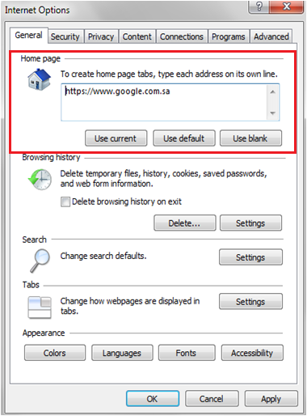
الصفحة الرئيسية (Home Page)
هي الصفحة الافتراضية عند بدء تشغيل Internet Explorer .
الصفحة الرئيسية لموقع الويب هي الصفحة الإفتتاحية أو الرئيسية .
تسطيع تغيير الصفحة الرئيسية إلى الموقع الذي تفضله. اختر "أدوات" ← "خيارات إنترنت" في تبويب "عام"، وتسطيع إدخال تفصيلات تحت "الصفحة الرئيسية".
Tools ➔Internet Options ➔ General
كما يمكنك ادخال أكثر من صفحة رئيسية

Slide 23
الاستعلراض المبوب (Tabbed Browsing)
فتح العديد من المواقع في نافذة واحدة و التبديل بينهم.
لإنشاء علامة تبويب جديدة أنقر (New Tab) أو (Ctrl+T).
للوصول إلى خيارات الاستعراض المبوب (Tabbed Browsing)، اختر "أدوات "(tools) ← "خيارات إنترنت " (Internet Options). تحت "علامات التبويب"، انقر "إعدادات" (Settings). في نافذة "إعدادات الاستعراض المبوب" (Tabbed Browser Settings)، وتستطيع إدخال الإعدادات التي تريدها.

Slide 24
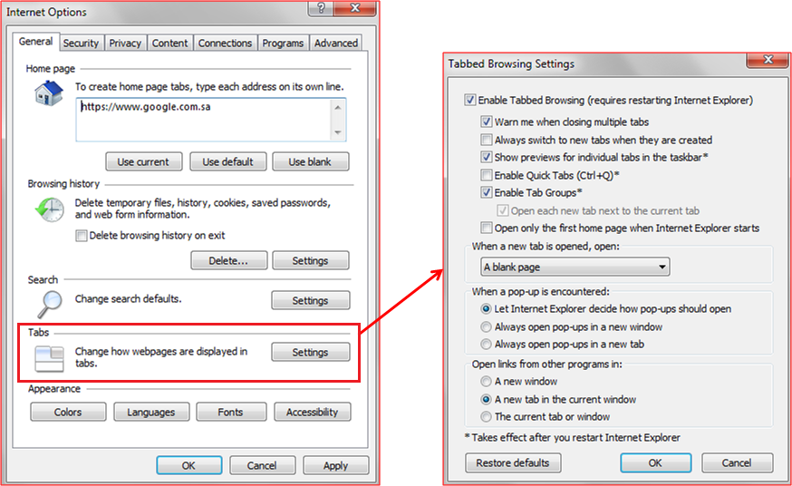

Slide 25
الاكمال التلقائي (Auto Complete)
يسجل"Internet Explorer " تلقائيا عناوين الموقع من البيانات وكلمات المرور.
وللوصول إلى "الإكمال التلقائي" لـ Internet Explorer اختر "أدوات” (tools) ← "خيارات إنترنت " (Internet Options) في تبويب "محتوى" (Content)، تحت "الإكمال التلقائي"(Auto Cpmplete)، انقر "إعدادات" (Settings). في نافذة "إعدادات الإكمال التلقائي" (Auto Complete Settings) ، تسطيع إدخال الإعدادات التي تريدها.

Slide 26
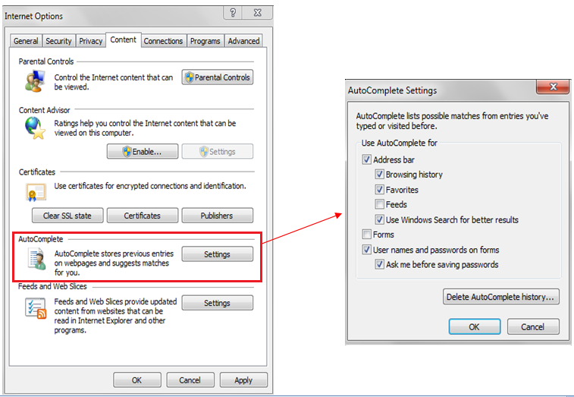

Slide 27
التمرير تحديد الارتباطات (Scrolling and Selecting Links)
يمكنك التمرير خلال صفحة الويب باستخدام شريط التمرير الأفقي و العمودي.
عندما نشير إلى الرابط التشعبي على صفحة ويب، يتغير المؤشر إلى يد ويظهر URL في شريط الحالة. عندما تنقر على الرابط تفتح صفحة الويب المتعلقة بالرابط التشعبي، وقد تكون الروابط على شكل نص أزرق اللون وتحته خط أو على شكل صورة أو أزرار.

Slide 28
استخدام الاطارات (Using Frames)
يمكن تقسيم مساحة المتصفح إلى عدة مناطق قابلة للتمرير يطلق عليها اسم "إطارات". فعند النقر على رابط صفحة مدرجة في إطار، يتم عرض الصفحة ذات الصلة بها في إطار آخر.
يمكنك ضبط حجم الإطارات بواسطة سحب الحدود بين الإطارات.

Slide 29
عرض مواقع الويب بلغات أخرى (Displaying Websites in other language)
بعض مواقع الشبكة تقدم محتوياتها بلغات عدة.
ولعرض هذه الصفحات باللغة التي تريدها، يمكنك إضافة لغة إلى قائمة اللغات في انترنت اكسبلورر.
اختر "أدوات" (Tools) ← "خيارات إنترنت" (Internet Options). وفي علامة تبويب "عام" (General)، انقر على "اللغات" (Languages). على نافذة "تفضيلات اللغة" (Language Preference)، انقر على "إضافة" (Add). في نافذة "إضافة لغة" (Add Language)، اختر اللغة التي تريد إضافتها وانقر على "موافق" (Ok). وكذلك انقر على "موافق" (Ok) في النوافذ الأخرى , و يمكن ترتيبها حسب الأولوية.

Slide 30
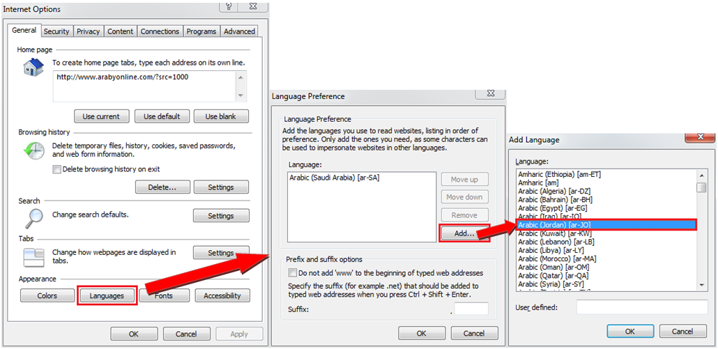

Slide 31
ميزات انترنت اكسبلورر 9(Internet Explorer 9)
شريط الإعلام (Notification Bar)
اتاحة الفرصة لاستعراض أسرع فبدلا من انبثاق مربعات الحوار بشكل مفاجىء، يتم دمج جميع رسائل الإعلام في شريط الإعلام الموجود في أسفل إطار التصفح.
لذا لن تقاطعك التنبيهات أثناء الإستعراض.
و يمكنك اختيارها أو رفضها.

Slide 32
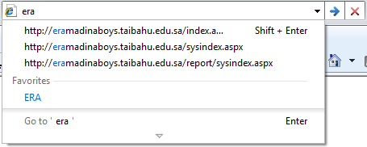
( One Box )
يمكن الانتقال إلى موقع على شبكة الإنترنت أو البدء في عملية بحث من مكان واحد، ونظرا لوجود وظيفة بحث متكاملة في One Box، فلا داعي للقلق بشأن تذكر عنوان الويب بالكامل. اكتب المصطلحات المألوفة مثل "أخبار" أو "موسيقى" و سيقوم المتصفح باقتراح مواقع من الذاكرة.

Slide 33
المواقع المثبتة (Pinned Sites)
يمكن الانتقال إلى المواقع المفضلة مباشرة من شريط المهام دون الحاجة إلى فتح Internet Explorer .
انقر فوق الأيقونة الموجودة على يسارموقع الويب في One Box أو علامة التبويب الخاصة بموقع الويب أو أيقونة موقع الويب في صفحة علامة تبويب جديدة ثم اسحبها إلى شريط المهام. وبمجرد تثبيت الموقع، يظهر على هيئة صورة مصغرة منفصل عن Internet Explorer وكل ما يلزم الآن هو نقرة واحدة عليها للوصول إلى موقع الشبكة المفضل لديك.

Slide 34
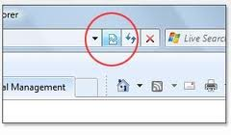
عرض التوافق (Compatiblity View)
بعض المواقع لا تظهر بصورة صحيحة حيث يظهر كمجموعة غير منتظمة من القوائم والصور والمربعات النصية في غير موضعها و ذلك بسبب أنه تم تصميم الموقع لإصدار قديم من Internet Explorer .
إذا اكتشف Internet Explorer صفحة ويب غير متوافقة، سيظهر لك زر "عرض التوافق" في شريط العنوان. انقر فوق الزر ستظهر مواقع الويب كما لو كنت تعرضها في إصدار سابق من Internet Explorer

Slide 35
استعراض ((InPrivate
أحيانا لا ترغب في ترك أثر لنشاط استعراض الويب الذي تقوم به على حاسبك
يساعدك استعراض InPrivate على منع المستعرض من الحصول على محفوظات الاستعراض وملفات الإنترنت المؤقتة وملفات تعريف الارتباط وبيانات النموذج وأسماء المستخدمين وكلمات المرور.
يمكن بدء استعراض InPrivate من قائمة "الأمان" بالضغط Ctrl+Shift+P
سيؤدي إغلاق نافذة المستعرض إلى إنهاء جلسة عمل استعراض InPrivate

Slide 36
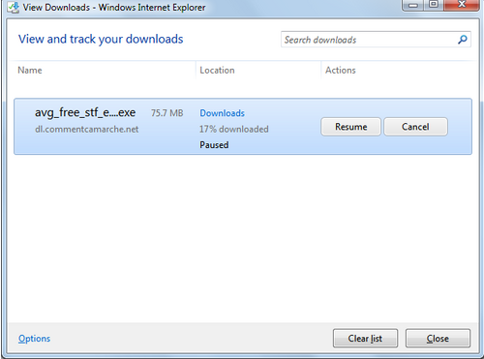
إدارة التنزيلات (Download Manager)
برنامج واحد يتيح لك معرفة حالة التنزيل كما يقدم معلومات بشأن ما إذا كانت محتملة الضرر ويوفر مجموعة كاملة من اختبارات الأمان للملفات التي تم تنزيلها ويعرض لك الموقع النهائي للتنزيل.

Slide 37
التنقل عبر الويب
قائمة المفضلة (Favorites)
طباعة صفحات الويب (Printing Webpages)

Slide 38
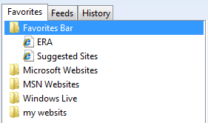
قائمة المفضلة (Favorites)
تستخدم المفضلة في Internet Explorer لحفظ روابط المواقع التي ترغب في زيارتها مرة أخرى.
يسمح لك Internet Explorer بإنشاء قائمة مفضلات بزيارة هذه المواقع بمجرد النقر عليها نقرة واحدة بدلا من كتابة عنوان الـ URL الخاص بالمواقع في كل مرة تريد زيارتها.
Notes:
0

Slide 39
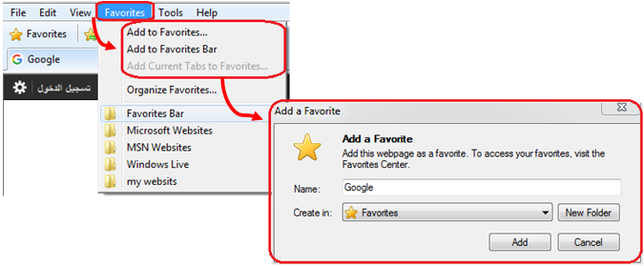
إضافة عناصر الى قائمة المفضلة ( Favorites List)
اذهب إلى الصفحة التي تريد إضافتها إلى القائمة.
انقر على زر "إضافة إلى المفضلة" (Add to Favorites) من شريط الأدوات، ثم اختر "إضافة إلى المفضلة" (Add to Favorites)
حيث تظهر نافذة "إضافة مفضلة”، وتستطيع كتابة اسم جديد للصفحة في مربع نص "الاسم".

Slide 40
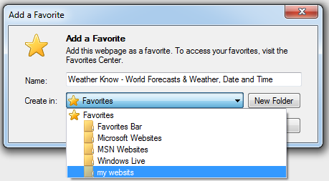
تنظيم قائمة المفضلة ( Favorites List)
يمكنك تنظيم الصفحات المفضلة لديك في مجلدات وحفظ العناصر في مجلدات مختلفة. ولوضع مفضلة في مجلد موجود بالفعل، من القائمة المنسدلة إنشاء في (Create in) ، اختر المجلد المطلوب ثم انقر "إضافة".

Slide 41
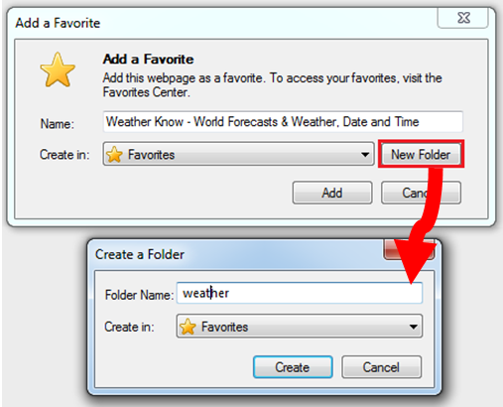
تنظيم قائمة المفضلة ( Favorites List)
أو يمكنك إنشاء مجلد جديد للمفضلة، بالنقر فوق زر "مجلد جديد" و كتابة اسم المجلد الجديد في نافذة انشاء مجلد (creat folder) ثم انقر فوق انشاء (create). ثم انقر فوق اضافة (add) للاضافة الى المجلد المنشأ.

Slide 42
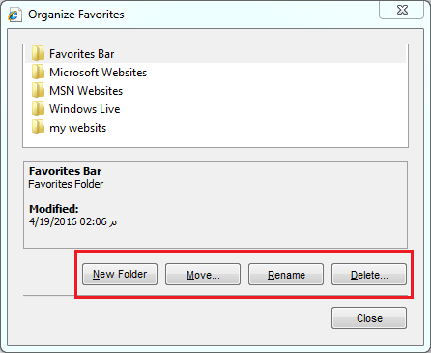
قائمة المفضلة ( Favorites List) ومركز المفضلة (Favorites center)
تحتوي قائمة "المفضلة" على كل المواقع التي أنشأتها. هذه القائمة تظهر تحت عنوان "المفضلة" عندما تنقر على زر "مركز المفضلة" (Favorites Center) في شريط أدوات.
يمكن تثبيتها على يسار الشاشة بالضغط على (pin the Favorite Center) بحيث تظهر على يسار الشاشة، أو إغلاقها بالنقر على إشارة "X".
لتنظيم الصفحات في المفضلة ننقر فوق اضافة الى المفضلة (Add to favoritrs) ثم النقر على تنظيم المفضلة (Organize Favorites) ومنها يمكننا استخدام الأزرار اسفل النافذة لإنشاء المجلدات و حذفها و إعادة تسميتها و نقل العناصر من مجلد إلى آخر.

Slide 43
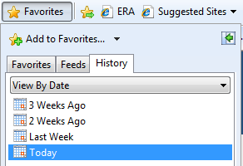
إستخدام قائمة المحفوظات ( Favorites List)
يحتفظ Internet Explorer بصفحات الويب التي زرتها سابقا حسب تاريخ الزيارة. لعرض قائمة "المحفوظات"، انقر على زر "المحفوظات“ (History) في "مركز المفضلة" (Favorites Center).
انقر على إحدى أيقونات التقويم. سوف يتم عرض عناصر محفوظات مفروزة حسب موقع على شبكة الإنترنت. انقر فوق إحدى الأيقونات الصفراء لمشاهدة الصفحات التي قمت بزيارتها في موقع معين. ثم يمكن النقر فوق ارتباط موقع الشبكة لفتح الصفحة المطلوبة.
ويمكنك إعادة فرز عناصر "المحفوظات" بالنقر فوق السهم الموجود بجوار زر "المحفوظات" وإجراء التحديدات المطلوبة.

Slide 44
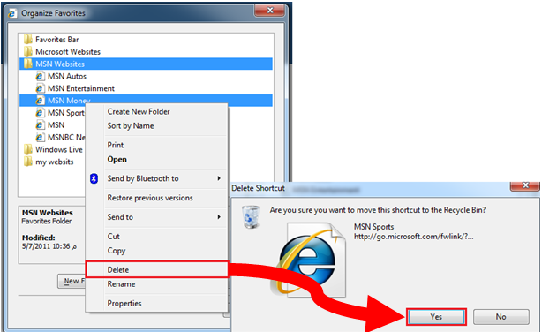
حذف عنصر من قائمة المفضلة ( Favorites List)
لحذف عنصر من "قائمة المحفوظات"، انقر بزر الماوس الأيمن على ذلك واختر "حذف". انقر فوق "نعم" في الإطار المعروض.

Slide 45
طباعة صفحات الويب (Printing Webpages)
لطباعة الصفحة الويب الحالية اختر "ملف (File) ← طباعة (Print)". يمكنك تحديد الطباعة عن طريق إجراء الخيار المناسب تحت "نطاق الطباعة" (Print Range).
لمعاينة الصفحة قبل الطباعة اختر ملف (File) ← معاينة الطباعة (Print Preview)
لحفظ الصفحة اختر "ملف (File)← حفظ باسم (Save As)" و يمكنك اختيار الموقع و تغيير الإسم و التسيق او النوع (Save As Type).
لحفظ صورة من صفحة ويب انقر بالزر الأيمن على الصورة و اختر حفظ الصورة باسم (Save Picture As) ثم حدد مكان الحفظ و اسم الصورة.
لحفظ صفحة دون عرضها انقر بالزر الأيمن على الرابط الذي ترغب بحفظ صفحة الويب به واختر حفظ الهدف باسم (Save Target As) ثم حدد مكان الحفظ واسم الملف.

Slide 46
البحث عن المعلومات في الويب
استخدام خدمات البحث
جوجل ( Google )
RSS
المدونات (Blogs)
ويكي (Wiki)

Slide 47
إستخدام خدمات البحث
هنالك كم هائل من المعلومات المتاحة على شبكة الانترنت العالمية، كما أن هنالك العديد من خدمات البحث التي تساعد في سرعة تحديد معلومات حول موضوع معين من مواقع الشبكة.
طورت العديد من أدوات البحث على مواقع مختلفة. حيث يمكن البحث بإدخال كلمة رئيسة أو عبارة وصفية أو بإستعلراض قائمة موضوعات.

Slide 48
تصنيف خدمات البحث
يمكن تصنيف خدمات البحث إلى نوعين هما:
دلائل الويب (Web Directories) : قواعد بيانات لمواقع الإنترنت التي نظمت حسب الموضوعات والمواد.
محركات البحث (Search Engines): قواعد بيانات ضخمة لمواقع الويب، ولكنها لا تقدم تصنيفات أو تفريقات بين أنواع المواد المختلفة.
تستخدم محركات البحث برامج يطلق عليها العنكبوت (Spider) أو الزاحف (Crawler) للتحقق من مواقع الشبكة وقراءة وحفظ أنواع معينة من المعلومات وإضافة مواقع جديدة لمواقع قواعد بياناتها الموجودة لديها. ويتم تحديث قواعد البيانات من حين إلى آخر بواسطة برنامج العنكبوت.

Slide 49
طرق البحث
تقدم محركات البحث طريقتي بحث مختلفتين:
بالكلمة الرئيسة: بإدخال الكلمة الرئيسية أو عبارة تعكس المعلومات التي تريدها.
بحث بالدليل: هو مجموعة من مصادر الإنترنت مصنفة حسب فئات الموضوع وهي مفيدة عند البحث عن معلومات حول موضوع معين أو التعرف على موضوع، ومن مزاياها أنها تحتوي على مواقع ذات نوعية جيدة و توفر الوقت.
يقارن محرك البحث البيانات التي أدخلتها مع قواعد البيانات الموجودة لديه ويعرض قائمة لصفحات الويب ذات الصلة على شكل ارتباطات تشعبية.

Slide 50
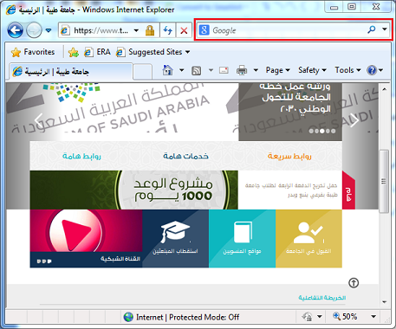
استخدام مربع البحث (Search Box)
هذه هي إحدى مزايا Internet Explorer يقع أقصى اليمين. ويمكنك البحث في الإنترنت باستخدام معظم محركات البحث من مربع البحث بدلا من الذهاب إلى مواقع محركات بحث.
اذا كنت تريد البحث عن شيء في الصفحة الحالية, انقر السهم بجانب العدسة المكبرة وحدد "بحث في هذه الصفحة" (Find on this Page). أدرج معاييرك ثم انقر "التالي" (Next).

Slide 51
الحصول على خدمات البحث (Finding Search Services)
هناك العديد من المواقع التي تقدم خدمات البحث مثل www.google.com , , www.yahoo.com , www.ask.com , www.lycos.com , www.live.com , www.altavista.com .
وبما أن جميع محركات البحث (Search Engine) تستخدم تقنيات و مصادر مختلفة, يستحسن استعمال أكثر من محرك بحث واحد لإجراء عملية بحث.
تستطيع إضافة مزودي البحث إلى Internet Explorer بالنقر على السهم أسفل العدسة المكبرة واختر "إيجاد المزيد من مزودي البحث" (Find More Providers). ثم انقر على اسم المزود في صفحة الويب المعروضة. الآن انقر "إضافة مزود" (Add Provider) في النافذة المنبثقة.

Slide 52
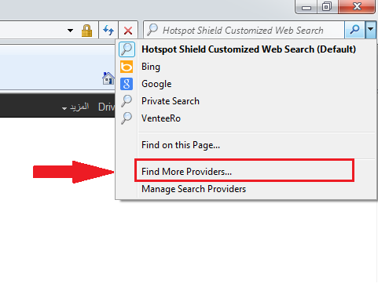
(2)الحصول على خدمات البحث ....................

Slide 53
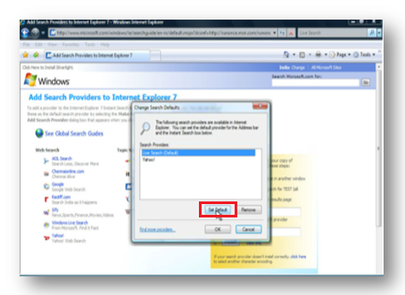
تغيير البحث الإفتراضي (Change Search Defults)
يمكنك تغيير محرك البحث الافتراضي إذا رغبت ذلك. ولهذا الغرض:
انقر على السهم أسفل العدسة المكبرة واختار "تغيير البحث الإفتراضي" (Change Search Defaults).
انقر على "تعيين افتراضي" (Set Default) ثم "نعم" لجعل مزود البحث الذى أضفته هو الافتراضي.

Slide 54
محركات البحث المتعددة (Metasearch Engines)
عندما تبحث عن موضوع ما، فانك تقوم بزيارة مواقع مختلفة على أساس استخدام مختلف محركات البحث, وهذا العمل يستغرق وقتا طويلا وردودا متكررة يكون لا مفر منها.
محركات البحث المتعددة توفر البديل، حيث أن هذه المحركات هي عبارة عن برامج ترفع طلبك الخاص إلى عدة محركات بحث في نفس الوقت و تتلقى النتائج وتحذف التكرار وتعرض النتائج النهائية أمامك على الشاشة.
الموقع | خدمة البحث المتعدد
www.dogpile.com | Dogpile
www.ixquick.com | Ixquick
www.metacrawler.com | Metacrawler
www.search.com | Search
قائمة محركات البحث المتعددة

Slide 55
محركات البحث المتخصصة (Specialized Search Engines)
تركز محركات البحث هذه على مواقع ويب ذات مواضيع محددة .
توفر الوقت من خلال حصر نطاق البحث.
الجدول التالي يعرض قائمة بأسماء بعض محركات البحث المتخصصة:
الموقع | الموضوع
www.eco-web.com | البيئة
www.infomat.com | الأزياء
www.historynet.com | التاريخ
www.lawcrawler.com | القانون
www.medsite.com | الطب
محركات البحث المتخصصة

Slide 56
(Content Evaluation)تقييم المحتوى
يجب أن تضع في الاعتبار أنه ليست كل المعلومات المتوفرة على الشبكة دقيقة، وفى الحقيقة يمكن لأي شخص إنشاء محتوى على شبكة الانترنت.
العديد من المواقع مثل موقع الموسوعة الحرة Wikipedia تسمح لأي شخص بنشر مواد جديدة, وفى بعض الأحيان تكون مجهولة المصدر وغير موثوقة.
لتقييم دقة المعلومات التي تجدها على الشبكة, يجب التأكد من النقاط التالية.
التخويل (Authority): هل الكاتب خبير في الموضوع؟ وهل الموقع شخصي أو رسمي؟
الدقة (Accuracy): هل روجعت المعلومات بشكل دقيق للتأكد من صحتها؟ هل يقدم موقع الشبكة طرقا للإبلاغ عن معلومات غير دقيقة؟
الموضوعية (Objectivity): هل المعلومات الموجودة متحيزة أم أنها تستند إلى حقائق فعلية؟ هل يستفيد الكاتب شخصيا بإقناع القارئ أو تغيير رأيه وأفكاره؟
التزامن (Concurrency): هل المعلومات حديثة؟ هل حدد التاريخ عندما تم التحديث؟

Slide 57
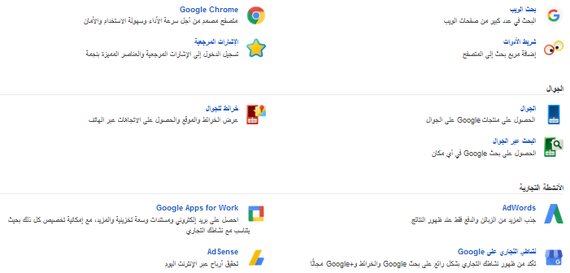
جوجل (Google)
Google هو أحد أشهر محركات البحث و أكثرها استخداما.
اكتب www.google.com في مربع العناوين. ثم اضغط على Enter لتعرض الصفحة الرئيسة لـGoogle
تحتوي واجهةGoogle على العديد من الروابط لمواضيع عديدة ومربع بحث نصي. تستطيع النقر على الرابط الذى تختاره. انقر على المزيد (more) لعرض روابط إضافية انقر المزيد أيضا (even more) لتشاهد بعض الروابط المفيدة.

Slide 58
يمكنك البحث في GOOGLE من خلال كتابة كلمة رئيسية و يجب ان تكون الكلمات وصفية لا عامة و بعدها نضغط زر:
البحث (by Keyword Search) فتظهر النتائج المتطابقة لكلمة البحث كروابط لصفحات الويب ذات الصلة.
ضربة الحظ (Feeling Lucky) فتظهر صفحة الويب المتوافقة مع كلمة البحث, و لن تظهر لك صفحة نتائج البحث.
و يوفر لك البحث المتقدم (Advance Search) العديد من الخيارات للحصول على نتائج أفضل فيمكنك تحديد لغة صفحات البحث أو أنواع الملفات ... http://www.google.com/AdvancedSearch

Slide 59
RSS (Really Simple Syndication)
تستخدم للحصول المباشر على آخر أخبار الويب بشكل مباشر على جهازك.
تسمح للمستخدمين بمتابعة آخر التحديثات على مواقع الويب دون الحاجة الى زيارتها يدويا في كل مرة.
تسمح للناشرين بمشاركة المحتوى الخاص بهم تلقائيا ومن ثم يستطيع الافراد قراءة هذه المحتويات في صتندوق البريد أو القارئ الموجز أو غيرها من الاجهزة أو كل ما سبق.
و هي مفيدة لمواقع الويب التي يتم تحديثها باستمرار مثل: المواقع الإخبارية, الشركات, التقويمات, تغييرات الموقع, قراءة مدونات الأصدقاء, أسعار صرف العملات و غيرها.

Slide 60
المدونات (Blogs)
هي عبارة عن نموذج مصغر لسجل الويب و يطلق على عملية إضافة مقالة إلى مدونه بعملية "التدوين (Blogging)"
و المدونه هي قسم يقوم صاحب المدونه بنشر مقالاته فيها مثل المفكرات اليومية.
و تستخدم المدونات للتواصل مع الأصدقاء و العائلة او لمناقشة موضوع معين.
و يوجد العديد من المواقع التي توفر أدوات لإنشاء مدونات مثل :
Blogger
WordPress

Slide 61
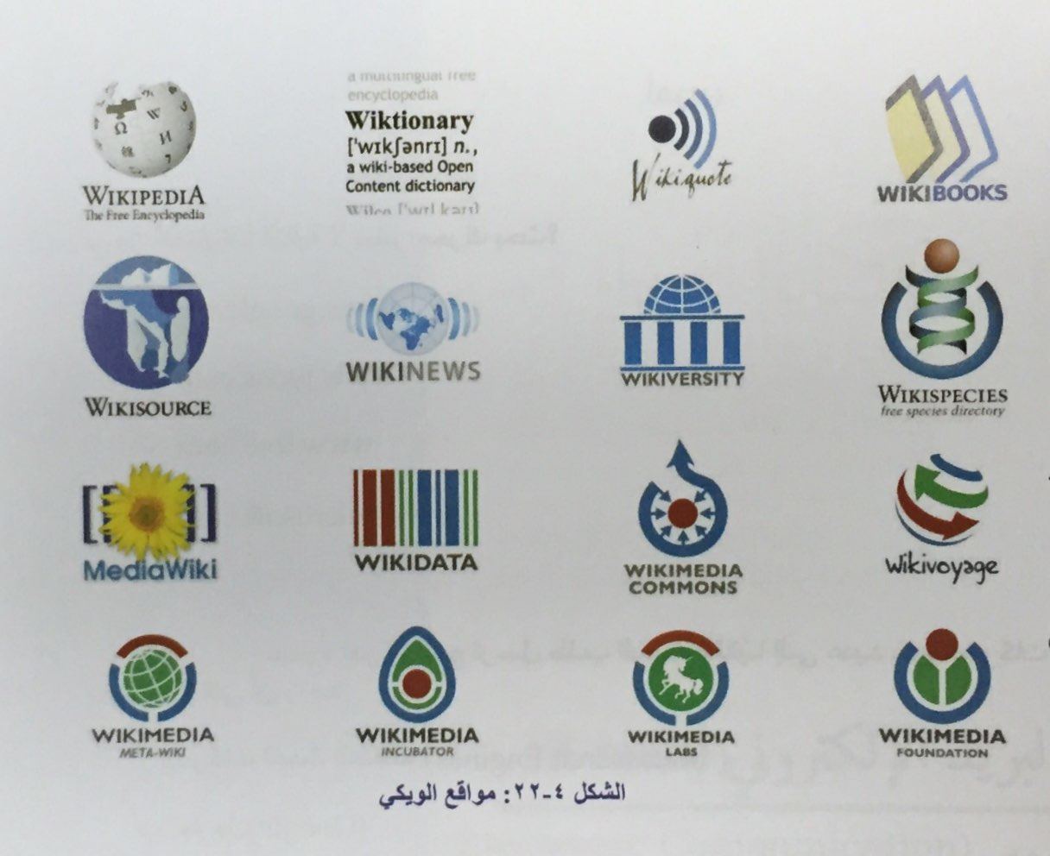
ويكي (Wiki)
هي صفحة ويب يمكن لأي شخص عرضها و تعديلها من خلال المتصفح.
من أشهر مواقعها (Wikipedia) و هي موسوعة ضخمة عبر الإنترنت.

Slide 62
خذمة الوسائط المباشرة – البودكاست (Podcasting)
خدمة الوسائط المباشرة: هي خدمة مجانية تسمح لمستخدمي الويب بسحب الملفات الصوتية من مواقع مخصصة لملفات الوسائط للإستماع إليها على أجهزة الحاسب او ipod.
و الكلمة مشتقه من ipod (مشغل الصوت الرقمي الشخصي من أبل) مع كلمة podcasting
تختلف عن راديو الإنترنت بأنها لا تحتاج لتردد معين بل تقوم بتحميل الملف عند الحاجة او الإشتراك في موجز RSS
من أمثلة لبعض ملفات الوسائط: البرامج الإذاعية, البرامج التعليمية, الموسيقى , المقابلات الشخصية, التقارير, التعليقات و غيرها.

Slide 63
(E-mail)الإتصال عبر البريد الإلكتروني
الاتصال الالكتروني (Electronic Communication)
البريد الالكتروني (E-mail)
الميزات المشتركة للبريد الالكتروني ( E-mail Common Features)

Slide 64
الإتصال الالكتروني (Electronic Communication)
تعلم أن الاتصالات هي أكثر وأشهر المواقع نشاطا.
ويمكن أن يظل الأصدقاء والعائلة على اتصال دائم على الرغم من وجود آلاف الأميال التي تفصلك عنهم.
فعلى مستوى الأعمال التجارية, أصبحت الاتصالات الإلكترونية معيارا و طريقة مفضلة للبقاء على اتصال مع الموردين والعمال والزبائن.

Slide 65
البريد الالكتروني (E-Mail)
البريد الإلكتروني يتيح إرسال واستقبال الرسائل المكتوبة على جهاز الحاسب عبر الإنترنت, فقط تحتاج إلى برنامج البريد الإلكتروني واتصال بالإنترنت. و هو من أكثر الوسائل الفعالة للتواصل و أحد الأسباب الرئيسية لانتشار الإنترنت.
وقد انتشر بسبب سرعته وتكلفته المنخفضة وعدم وجود التقييد الزمني.
و ليس من الضروري أن يكون الشخص المرسل إليه البريد متاحا فالرسالة تذهب إلى خادم البريد ثم إلى العنوان بعد التحقق من هويته و عندما يقوم المستلم بفتح بريده الإلكتروني تظهر له الرسالة.

Slide 66
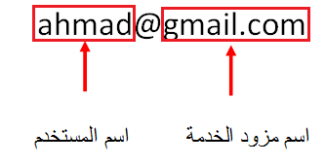
عنوان البريد الالكتروني (E-Mail)
كل حساب له عنوان خاص على شكل ""ahmed@gmail.com
في هذا المثال ""ahmedهو اسم المستخدم و "gmail.com"هو اسم مزود الخدمة.

Slide 67
مفهوم البريد الالكتروني (E-Mail)
يكمن مفهوم البريد الالكتروني في أنه ليس من الضروري أن يكون الشخص المرسل اليه متاحا أو جهازه الحاسب مفتوحا.
يتم ارسال البريد الالكتروني الى الى خادم البريدوالذي يقوم بتحديد البريد المستلم ثم يرسل البريد الى عنوانه بعد التحقق من هوية المتسلم.
عندما يقوم المستلم من فتح جهازه ويتصل بخدمة البريد الالكتروني يتم تنزيل البريد الذي تسلمه على جهاز الحاسب.

Slide 68
أنواع خدمات البريد الالكتروني (E-Mail)
هناك نوعان أساسيان من خدمات البريد الإلكتروني يمكنك استخدامها:
خدمة البريد المجانية: تقدمها العديد من المواقع (Gmail, Hotmail, Yahoo, …)
يعتمد على استخدام بروتوكول مكتب البريد (POP3: Post office Protocol) ويمكنك من تنزيل الرسائل على الحاسب و ارسال رسائل مخزنة على الحاسب.

Slide 69
التسجيل
لاستخدام خدمة البريد الالكتروني E-Mail يجب على المستخدم التسجيل في موقع مزود الخدمة ويتضمن الموقع صفحة تسجيل تطلب منك ادخال بعض المعلومات والموافقة على اتفاقية المستخدم، كما يوفر لك الموقع اسم مستخدم مميز و كلمة مرور لتأكيد هويتك حتى تتمكن من الدخول.

Slide 70
إنشاء حساب بريد الالكتروني (E-Mail)
لإنشاء بريد الكتروني جديد على yahoo.ocm يجب زيارة صفحة ياهو الرئيسية من خلال أي متصفح ثم النقر فوق Mail ثم إنشاء حساب جديد Create New Account
سوف تظهر شاشة استمارة تطلب القيام بملء بياناتك الشخصيةمن اسم الشخص وعنوان البريد الالكتروني (يجب أن يكون مميز) وكلمة مرور ... الخ.
اذا كان لديك عنوان بريد الكتروني قم بادخاله، حدد سؤال امان ثم ادخل اجابة مناسبة لاستخدامه في حال نسيت كلمة المرور.
إذا كنت ترغب في استقبال العروض الترويجية من الياهو عن طريق البريد الالكتروني يمكنك ذلك من خلال تفضيلات التسوق Marketing Preferences
إقرأ اتفاقية (شروط الخدمة) و (سياية الخصوصية) ثم انقر موافق بجانب Do you agree لتأكيد الموافقة
ثم انقر فوق Create My Account وسيتم بعد ذلك انشاء الحساب الخاص بك.

Slide 71
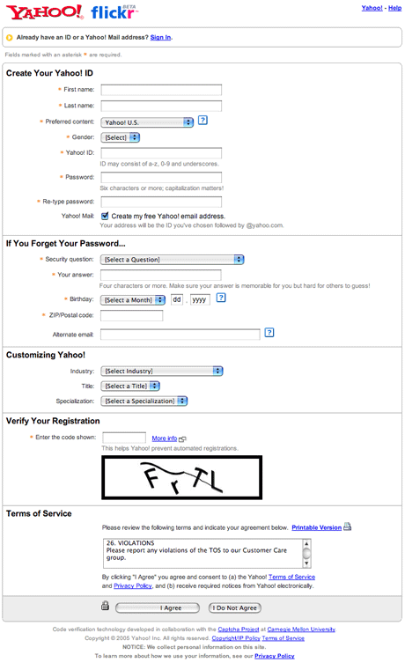

Slide 72
الميزات المشتركة للبريد الالكتروني ( E-Mail Common Features)
مواقع الويب المختلفة لها ميزات مشتركة بالنسبة للبريد الإلكتروني من بينها: صفحة الدخول (Login Page) صندوق الوارد (Inbox) دفتر العناوين (Address Book) الرد التلقائي (Auto Reply) التوقيع المخصص(Customized Signature) والعديد من الميزات الشخصية.
تسجيل الدخول (Login)
للوصول إلى حسابك يتعين عليك تسجيل الدخول بإدخال اسم المستخدم و كلمة المرور الخاصة بك و بعد التأكد من صحتها يتم نقلك إلى بريدك.

Slide 73
العتاصر الأساسية (Basic Elements)
رسالة البريد الإلكترونية النموذجية لها ثلاثة عناصر أساسية:
الرأس: يظهر أولا و يشتمل العناصر التالي:
العناوين: المرسل (from) و المستلم (To) و مستلمي النسخ(CC,BCC)
الموضوع (Subject): موضوع الرسالة.
المرفقات (Attachments): الملفات المرفقه مع الرسالة.
الرسالة: بعد منطقة الرأس و تحتوي الرسالة الفعلية المراد إرسالها.
التوقيع: معلومات المرسل من اسمه و عنوانه و رقم هاتفه.

Slide 74
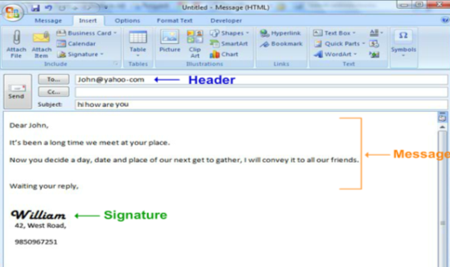

Slide 75
البريد العشوائي (Spam)
هي عبارة عن رسائل غير مرغوب فيها أغلبها تتعلق بالإعلانات التجارية وجودة المنتجات.
يمكن التحكم بها باستخدام برامج تتعرف عليها و تتخلص منها كما يمكن تنزيل برنامج البريد الإلكتروني (Mozilla Thunderbird) الذي يأتي به مضمن برنامج مجاني لمنع البريد العشوائي من "www.mozilla.com"

Slide 76
قانون مكافحة الاعتداء على المواد الاباحية والتسويق غير مصرح Can-Spam: Controlling the Assault of Non Solicited Pornography and Marketing Act
قانون مكافحة الإعتداء على الماد الإباحية و التسويق غير المصرح: تم تفعيله في الولايات المتحدة و يتطلب أن يتضمن أي بريد ذو صلة بعملية الترويج لمنتجات على خيار الرفض القاطع بحيث يتم حذف عنوان المستلم من قوائم البريد المستقبلية

Slide 77
مفاهيم الإنترنت
WWW الفصل السابع : الشبكة العنكبوتية العالمية ً
الفصل الاول : شبكة الحاسب
الفصل الثامن : البروتوكولات
الفصل الثاني : أنواع الشبكات
الفصل التاسع : أجهزة التوجيه
بناء الشبكة الفصل الثالث :
الفصل العاشر : أنظمة الاتصال
الفصل الرابع : استراتيجيات الشبكة
الفصل الحادي عشر : أجهزة الاتصال.
الفصل الخامس : شبكات الانترنت بالمنظمات
الفصل الثاني عشر : خدمة الاتصال
الفصل السادس : جدران الحماية

Slide 78
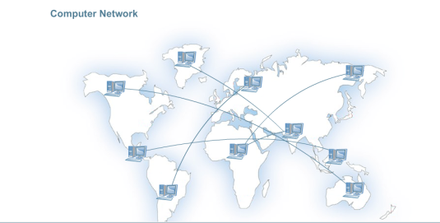
مفاهيم الإنترنت
عندما تكون أجهزة الكمبيوتر متصلة مع بعضها البعض، فإنها تشكل الشبكة. قد تتكون الشبكة من جهازين فقط بجانب بعضها البعض أو يمكن أن تمتد حتى إلى عدد كبير من أجهزة الكمبيوتر الموجودة في أجزاء مختلفة من العالم.
الإنترنت ما هو إلا شبكة عالمية من الموارد الحاسوبية أو أنه مجموعة مادية من أجهزة التوجية و الدوائر الكهربائية أو مجموعة من الموارد المشتركة.

Slide 79
(Computer Network) شبكة الحاسب
الشبكة (Network):مجموعة من حاسبين أو أكثر مرتبطة ببعضها و يمكنها مشاركة البيانات أو البرامج أو الرسائل أو الموارد أو تبادلها.
العقدة (Node):جهاز متصل بالشبكة (حاسب, طابعة , ...)
العميل (Client): عقدة تستخدم موارد من أخرى (عادة يكون حاسب)
الخادم (Server): عقدة تشارك موارد مع غيرها, مخصص أو عميل و خادم.
الموزع المركزي (Hub): عقدة مركزية (خادم, نقطة اتصال كيبلات)
مدير الشبكات (Network Administrator): الشخص المسؤول عن الشبكة.
النظام الموزع (Distributed System): نظام مشاركة القدرات الحاسوبية للأجهزة المتواجدة في أماكن مختلفة، حيثيتم توزيع الحاسب بصورة لامركزية في أماكن مختلفة ويتم ربطها شبكيا بالحاسوب الرئيسي أو المركزي.

Slide 80
(Computer Network) شبكة الحاسب
الحاسب المضيف (Host Computer): عادة ما يكون شبكة من الحاسبات الصغيرة أو خادم مركزي.
بطاقات واجهة الشبكة (NIC: Network Interface Card): هي بطاقات التوسع التي توجد داخل وحدة النظام الذي يربط جهاز الحاسب بالشبكة ويشار اليها أحيانا بـ (محولات الشبكة المحلية ).
أنظمة تشغيل الشبكات (Network Operating Systems):
أنظمة مصممة لتعمل في بيئة الشبكات، كما تعمل على التنسيق والتحكم في أنشطة مثل الاتصال الالكتروني و مشاركة الموارد بين أجهزة الحاسب والأجهزة المتاحة على الشبكة.

Slide 81
(Type of Networks) أنواع الشبكات
أنواع الشبكة بالاعتماد على المنطقة الجغرافية التي تعمل بها :
شبكة الاتصال المحلية (LAN: local Area Network):
توصيل أجهزة الحاسب ضمن مكتب واحد أو المنزل (شبكة منزلية) و تمتد لمسافات تقل عن ميل و تمتلكها منظمات فردية و عادة ما تستخدم لربط أجهزة حاسوب صغيرة و مشاركة الطابعات و غيرها من الموارد.
شبكة إقليمية (MAN: Metropolitan Network):
تمتد لمسافات تصل إلى 100ميل تربط المكاتب ضمن مدينة و تملكها منظمة أو مجموعة.
شبكة واسعة (WAN: Wide Area Network):
تمتد عبر البلد الواحد أو عبر العالم و تمتد لمسافات أكثر من 100ميل و تستخدم الأقمار الصناعية للوصول للمستخدمين عبر المسافات الطويلة.

Slide 82
ملخص أنواع الشبكات
الوصف | الشبكة
محلية داخل نطاق قريب | شبكة محلية LAN: local Area Network
محلية في المنزل و عادة ما تكون لاسلكية | شبكة منزلية Home Network
تمتد بين المدن في نطاق يصل إلى 100 ميل | شبكة إقليمية MAN: Metropolitan Network
داخل الدولة أو عبر العالم و أكبرها هي الإنترنت | شبكة واسعة WAN: Wide Area Network

Slide 83
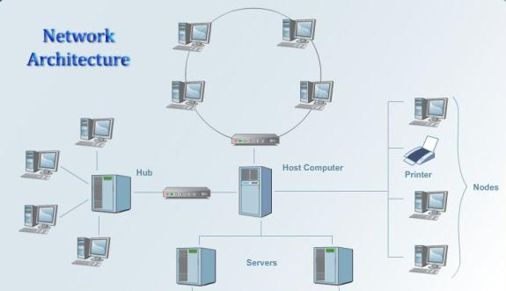
(Network Architecture) بناء الشبكة
وصف ترتيب الشبكة وتنسيق الموارد و مشاركتها. و يشمل تكوينات الشبكة (الترتيب المادي للشبكة) والاستراتيجيات (مشاركة المعلومات و الموارد) المستخدمة فيها.

Slide 84
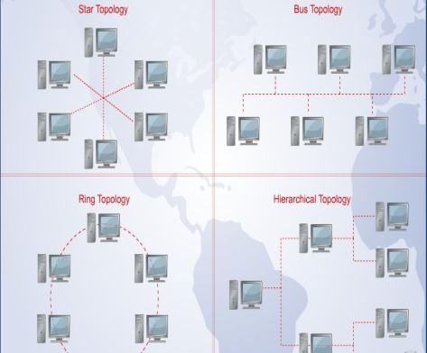
(Configurations) تكوينات الشبكة
هي الترتيب المادي للشبكة بيننما تعرف الاستراتيجيات كيفية مشاركة المعلومات والموارد.
يمكن تكوين الشبكة أو ترتيبها بعدة طرق تسمى طوبولوجيا الشبكة (Network Topologies) وهي عبارة عن أربعة مبادىء:
طبولوجيا الشبكة النجمية Star Topology))
طبولوجيا الشبكة الخطية (Bus Topology)
طبولوجيا الشبكة الحلقية (Ring Topology)
طبولوجيا الشبكة الهرمية (Topology Hierarchical)

Slide 85
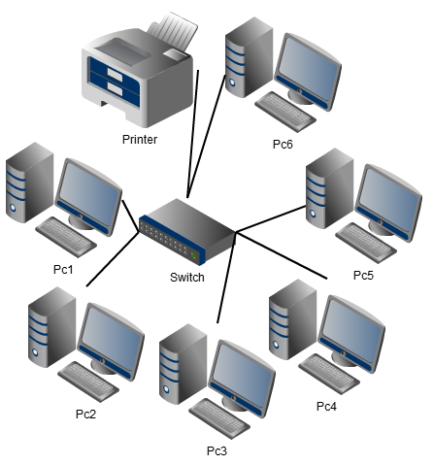
(Star Topology) الشبكة النجمية أو طبولوجيا الشبكة النجمية
عدد من أجهزة الكمبيوتر الصغيرة أو الأجهزة الملحقة المرتبطة بوحدة مركزية تسمى (الموزع المركزي للشبكة (Network Hub)، وقد يكون الموزع حاسب مضيف أو خادم.
تمر كافة الاتصالات عبر الوحدة المركزية و يتم التحكم بها عن طريق (التحكم في الارسال) Polling, يطلب من كل جهاز متصل اذا كان لديه رسالة ارسالها كما يسمح له بإرسال رسالته بالتوالي.
من مميزات الشبكة النجمية أنه يمكن استخدامها لدعم (نظام المشاركة في الوقت) وهذا يعني أنه يمكن للعديد من المستخدمين المرتبطين بالشبكة الاشتراك في الموارد (أو الوقت) على جهاز حاسب مركزي.
ويشيع استخدامها لربط أجهزة الحاسب الصغيرة بجهاز حاسب مركزي يحتوي قاعدة بيانات منظمة.

Slide 86
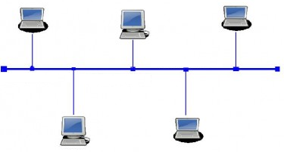
(Bus Topology) الشبكة الخطية أو طبولوجيا الشبكة الخطية
لا يوجد حاسب مضيف وكل جهاز يعالج الاتصالات الخاصة به, و تنتقل كافة الاتصالات عبر كابل توصيل مشترك يسمى "Bus" أو "العمود الفقريBackbone ".
يفحص كل جهاز البيانات التي تمر عبر الناقل للتأكد من المستلمين المحددين.
يستخدم هذا الترتيب عامة لمشاركة البيانات المخزنة على أجهزة الحاسب الصغيرة المختلفة.

Slide 87
(Ring Topology) الشبكة الحلقية أو طبولوجيا الشبكة الحلقية
يرتبط كل جهاز بجهازين آخرين لتشكيل حلقة.
ليس هنالك جهاز كمبيوتر مركزي كما أن الرسائل تمر حول الحلقة حتى تصل إلى الاتجاه المقصود.
تستخدم في معالجة البيانات الموزعة حيث يتم تنفيذ مهام المعالجة في مواقع مختلفة و برامج مختلفة و مشاركة البيانات و الموارد.

Slide 88
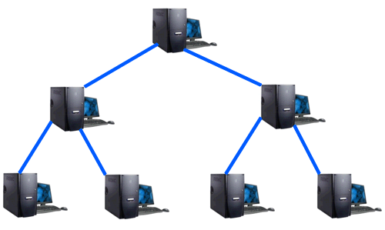
(Hierarchical Topology) الشبكة الهرمية أو طبولوجيا الشبكة الهرمية
عدة حاسبات مرتبطة بحاسب مضيف مركزي تماما مثل الشبكة النجمية . و تقوم هذه الأجهزة باستضافة حاسبات أصغر منها أو أجهزة طرفية أخرى.
هو مفيد في المنظمات المركزية، حيث يتم توصيل الحواسيب الصغيرة في القسم بأجهزة الإدارات الفردية و تكون متصلة بالحاسب المركزي الذي يحتوي على بيانات ذات صلة بالكل.

Slide 89
ملخص تكوينات الشبكة
الوصف | الطوبولوجيا
حاسبات متصلة بخادم أو مضيف مركزي جميع الإتصالات تنتقل عبر الخادم المركزي جيدة لمشاركة الموارد الشائعة | النجمة (Star)
حاسبات متصلة بخط مشترك تنتقل الإتصالات عبر الخط المشترك أقل تكلفة من النجمية | الخطية (Bus)
كل جهاز يتصل بحاسبين آخرين لتشكيل حلقة تنتقل الإتصالات حول الحلقة تستخدم لربط الأجهزة الكبيرة في المنظمات اللامركزية | الحلقية (Ring)
جهاز حاسب عالي المستوى يتصل بأجهزة في المستوى الثاني و هي مرتبطة بحاسبات في المستوى الثالث. عادة ما تستخدم في المنظمات المركزية | الهرمية (Hierarchy)

Slide 90
(Network Strategies) إستراتيجيات الشبكة
طرفية (Terminal ):
المعالجة في حاسب كبير مركزي و العقد تكون ذات إمكانيات معالجة قليلة أو منعدمة أو أجهزة ذات برامج خاصة تعمل كطرفيات مثل : أنظمة حجوزات الطيران
العميل/الخادم (Client/Server):
تعتمد التخصص و تستخدم جهاز واحد لتنسيق و تقديم الخدمات للعقد الأخرى التي توفر خدمات متخصصة و تنسق الوصول للموارد و تستخدم على نطاق واسع في الإنترنت.
الند للند (Peer-to-Peer):
تتمتع بسلطة متساوية و يمكن أن تعمل كعملاء و خوادم فيمكن للأجهزة تقديم أو الحصول على ملفات من و إلى الأجهزة الأخرى.

Slide 91
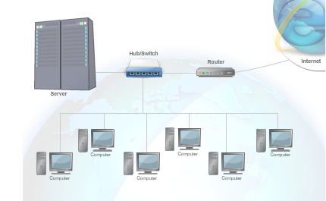
شبكات الإنترنت بالمنظمات (Organizational Internet)
تمتلك معظم الشركات الكبيرة نطاقا واسعا من تكوينات الشبكات و أنظمة التشغيل والاستراتيجيات. وتطبق تقنيات الإنترنت لدمج كل هذه الشبكات و تكاملها. و يتم دعم الاتصالات بين المؤسسات وداخلها باستخدام الشبكات الداخلية والشبكات الخارجية

Slide 92
شبكات الإنترنت بالمنظمات (Organizational Internet)
شبكات داخلية (Intranet) :
شبكات داخلية شبيهة بالإنترنت التي لها صفحات مواقع تحتوي على معلومات الشركة ونشرات إخبارية والتسعيرات وغيرها وقد تكون هذه الشبكات متصلة بالإنترنت أو غير متصلة. و الوصول إليها فقط من داخل المنظمة.
شبكات خارجية (Extranet):
هي شبكة داخلية أو جزء منها يمكن الوصول إليها من قبل مستخدمين خارجيين معنيين من خلال الإنترنت و يتم الدخول إليها باستخدام اسم مستخدم و كلمة مرور محددة تحدد هوية المستخدم

Slide 93
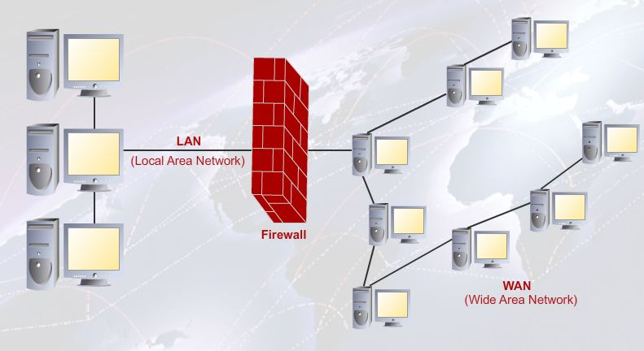
شبكات الإنترنت بالمنظمات (Organizational Internet)
جدران الحماية (Firewalls):
هي نظام يؤمن الشبكة و يمنع دخول المستخدمين غير المصرح لهم. ويمكن تنفيذها في البرامج والأجهزة أو مزيج من الاثنين. و يمكن استخدامها لحماية لتقييد تدفق البيانات خارج الشبكة.
الخادم الوكيل (Proxy Server):
يوجد في جدران الحماية و يعمل كحارس لتسهيل المرور بين الشبكة المحمية والإنترنت. كل الاتصالات بين الشبكة الداخلية والعالم الخارجي يجب أن تمر من خلاله.

Slide 94
الشبكة العنكبوتية العالمية
WWW:World Wide Web
WWWW : المعلومات التي نظمت على شكل صفحات ويب و تحتوي على نصوص وصور ويمكنك من خلالها استرجاع الوثائق وعرض الصور والرسوم المتحركة والفيديو، وكذلك الاستماع إلى ملفات الصوت وتبادل البيانات الصوتية وعرض البرامج التي تعمل على أي برنامج في العالم.
الإنترنت هو الشبكة الفعلية من الكابلات و الأقمار الصناعية و الأجهزة و الموارد أما الويب فهو واجهة الوسائط للموارد من نصوص و صور و فيديو ...
يمكنك عرض صفحات الويب باستخدام المتصفحات و هي مكتوبة بلغة توصيف النص التشعبي (HTML: Hypertext Transfer Language).
Applets: برامج خاصة بلغة الجافا لعرض الرسومات المتحركة و الألعاب.
تصفح الويب (Web Surfing):التنقل بين صفحات الويب عبر الروابط.

Slide 95
البروتوكولات (Protocols)
البروتوكولات : قواعد الإتصال المتبعة في تبادل المعلومات بين الحاسبات.
القواعد (Rules): لضمان وجود نظام موحد بين مستخدمي الحاسبات المختلفة يتم استخدام البروتوكولات لتنظيم اللإتصالات و معالجة البيانات.
بروتوكول تحكم الإرسال/بروتوكول الإنترنت (TCP/IP: Transmission Control Protocol/Internet Protocol) :البروتوكول الأساسي في الإنترنت, عند ارسال الرسالة فإنه يقسمها لحزم صغيرة تحتوي عنوان الحاسب المرسل و المستقبل
بروتوكول نقطة إلى نقطة (PPP: Point to Point Protocol)
بروتوكول إنترنت الخط التسلسلي (SLIP: Serial Line Internet Protocol)

Slide 96
أجهزة التوجيه (Routers)
تساعد في اختيار أفضل مسار للحزمة الفردية لتنتقل وتصل إلى وجهتها. ويتم تجميع الحزمة في الوجهة لتحصل على المعلومات الأصلية.
ميزات TCP/IP:
تحديد أجهزة الإرسال والاستقبال
تنسيق المعلومات ليتم نقلها عبر الإنترنت
تحديد الهوية (Identification): لكل حاسب متصل بالإنترنت عنوان IP تستخدم لتسليم الرسائل و تحديد المواقع و من الصعب تذكر عناوين تلك المواقع فتم تطوير خادم اسم الجال (DNS: Domain Name Server) الذي يحول العناوين النصية إلى IP, مثال: (www.example.com ➔198.10.3.132.4)
إعادة التنسيق (Reformatting): تقسيم الرسالة إلى حزم تنتقل عبر مسارات مختلفة و تجميعها بالترتيب الصحيح عند وجهتها.

Slide 97
أنظمة الإتصال (Communication System)
هي أنظمة إلكترونية تنقل البيانات من موقع إلى موقع آخر. له أربعة عناصر :
أجهزة الإرسال والاستقبال: الحاسبات أو أجهزة اتصالات متخصصة.
قناة الاتصال: الوسط الفعلي الذي يحمل الرسائل و تكون سلكية او لاسلكية.
أجهزة الإتصال: واجهة بين أجهزة الإرسال والاستقبال و قناة الاتصال و تقوم بتحويل الرسائل إلى حزم تنتقل عبر قناة الاتصال.
مواصفات نقل البيانات: الإجراءات التي تنظم عمل أجهزة الإرسال والاستقبال بتحديد طريقة إرسال الرسال عبر قناة الاتصال.

Slide 98
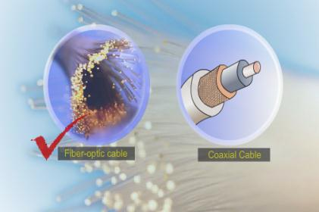
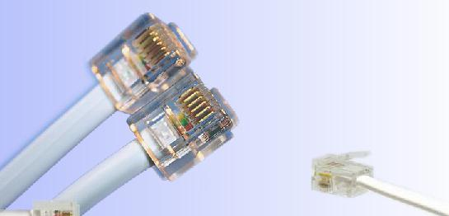
قنوات الإتصال (Communication Channels)
تنقسم إلى نوعين: الإتصال الفعلي و الإتصال اللاسلكي
الإتصال الفعلي: عبر الأسلاك و الكابلات.
خط الهاتف (Twisted Pair): كابلات متشابكة و مزدوجة مصنوعة من أسلاك نحاسية.
الكابل المحوري (Coaxial Cable): عالي التردد بداخله سلك نحاسي صلب.
كابل الألياف البصرية (Fiber-Optic Cable): أنابيب زجاجية دقيقة, أخف و أفضل في النقل.

Slide 99
قنوات الإتصال (Communication Channels)
الإتصال اللاسلكي: يتم النقل في الهواء و لا تحتاج كيبلات.
الأشعة تحت الحمراء (Infrared): مسافات قصيرة, دون وجود حاجز, من PDA, Labtop إلى حاسب.
البث الإذاعي (Broadcast Radio): يستخدم إشارات الراديو, (WiFi : Wireless Fidelity) البحث الاسلكي فائق الدقة.
الموجات الدقيقة (Microwave): موجات راديو عالية التردد, مسافات قصيرة, هوائيات لزيادة المسافة
البلوتوث (Bluetooth): يستخدم الموجات الدقيقة في نطاق ضيق
الشبكة الشخصية (PAN): من شركة Ericsson, رقاقة صغيرة تركب بالأجهزة و تنشىء PAN لمسافة 30 قدم لتبسيط تزامن البيانات بين الأجهزة المختلفة.
الأقمار الصناعية (Satellite): تنقل الموجات الدقيقة بين المحطات بتضخيمها, إرسال بيانات ضخمه.
نظام تحديد المواقع (GPS: Global Position System): 24 قمر صناعي من وزارة الدفاع الأمريكية تقوم بإرسال معلومات عن مواقع جغرافية و توفر دعما ملاحيا (Navigation) و عرض للخرائط

Slide 100
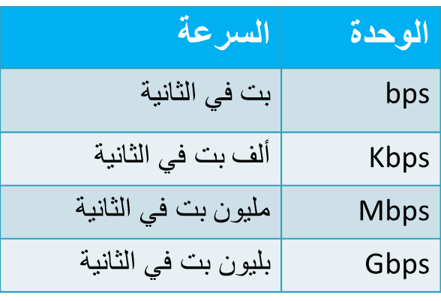
أجهزة الإتصال (Connection Devices)
واجهة بين أجهزة الإرسال و الإستقبال و قناة الإتصال.
المودم (Modem): اختصار لكلمتين
تضمين(Modulator): تحويل الإشارات الرقمية إلى تمثيلية
إزالة تضمين(Demodulator): تحويل الإشارات التمثيلية إلى الرقمية
معدل النقل (Transfer Rate): السرعة التي ينقل بها المودم البيانات و وحدته هي (بت في الثانيةbps:)

Slide 101
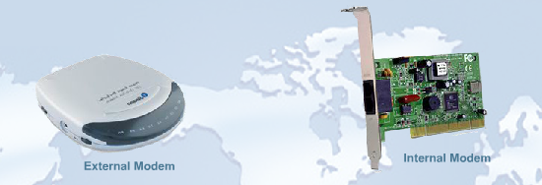
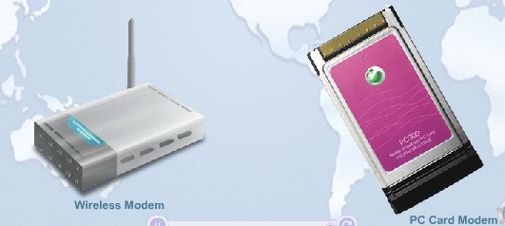
أجهزة الإتصال (Connection Devices)
أنواع المودم:
مودم خارجي (External Modem): يوضع خارج الحاسب و يتصل بالمنفذ التسلسلي عبر كابل.
مودم داخلي (Internal Modem): لوحة توصيل كهربائية داخل وحدة النظام.
مودم بطاقة الحاسب (PC Card Modem): لوحة بحجم البطاقة الإتمانية تركب داخل أجهزة الحاسبات المحمولة.
مودم لاسلكي (Wireless Modem): داخلي أو خارجي أو بطاقة حاسب يرسل و يستقبل إشارات عبر الهواء و لا يستخدم الكابلات

Slide 102
خدمة الإتصال (Connection Service)
هي خطوط الهاتف العادية وأجهزة المودم التقليدية توفر "خدمة الاتصال الهاتفي" وهي بطيئة جدا بالنسبة للشركات الكبيرة فهي تستأجر خطوط هاتف عالية السرعة لا تتطلب تركيب مودم تقليدي. يطلق على هذه الخطوط خطوط (T1, T2, T3,T4)
خدمة الطلب الهاتفي (Dial-Up Service): من الإتصالات الرئيسية و هو بطيء و غير مكلف و الإتصال بالإنترنت يتطلب وجود هاتف و مودم و مزود خدمة الإنترنت (ISP: Internet Service Provider) و جهاز حاسب.
الخط المشترك الرقمي (DSL: Digital Subscriber Line) و الخط المشترك الرقمي غير المتماثل (ADSL: Asymmetric DSL) و المودم الكابلي (Cable Modem): يستخدم (DSL) خطوط هاتف متاحة لتوفير سرعة اتصال عالية ومن أشهر أنواعه (ADSL) بينما يستخدم المودم الكابلي كبلات التلفاز لتوفير سرعة اتصال عالية.

Slide 103
خدمة الإتصال (Connection Service)
الخدمات الخلوية (Cellular Services): تستخدم الأقمار الصناعية و الهواء لإرسال البيانات بسرعة أكبر و تستخدم من قبل الجوالات و اللابتوب للإتصال بالإنترنت عن طريق (شبكة الجوال 3G).
نقل البيانات (Data Transmission): يحكمها النطاق الترددي و البروتوكولات.
النطاق الترددي (Bandwidth): مقياس لعرض و سعة قناة الإتصال و يعكس حجم المعلومات المنقولة في وقت محدد, الصور و الفيديو يحتاج نطاق أكبر من النصوص, و هو ثلاثة أنواع:
النطاق الصوتي (Voice Band): يستخدم للإتصالات الهاتفية ,نطاق ترددي منخفض
النطاق المتوسط (Medium Band):خطوط النقل السريع للبيانات و توصيل الحاسبات و الحاسبات المركزية و نقل البيانات لمسافات بعيد
النطاق العريض (Broadband): نقل البيانات التي لها سعة كبيرة, يستخدم أجهزة علية السرعة و الحاسبات المزودة بـ DSL و اتصالات الكبل و الأقمار الصناعية.

